Slide 3
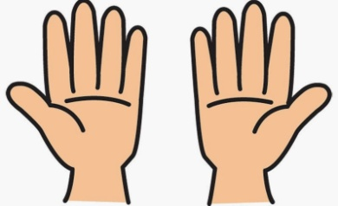
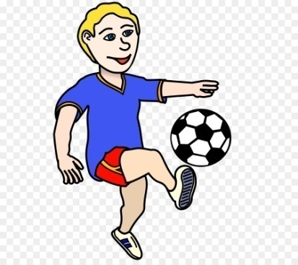
أُفكّرُ:
ما فائِدَةُ يَديّ وقَدَميّ؟

Slide 4
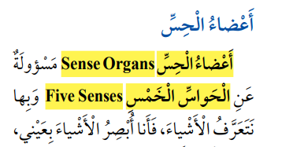

Slide 5
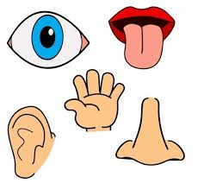
أَعْضاءُ الحسّ
أُبْصِرُ الأشياءَ.
1- الْعَيْنُ
أَسْمَعُ الْأَصْواتَ.
2- الأُذُنُ
أَشُمُّ الرّوائِحَ.
3- الْأَنفُ

Slide 6
أَتَذَوَّقُ الطّعامَ.
4- اللّسانُ
أَتَعرّفُ مَلْمَسَ الأشْياءَ.
5- الْجلدُ

Slide 7
الْأعْضاءُ الدّاخليّةُ
1- الدّماغُ
1- يَعْمَلُ الدّماغُ على تَنْظيمِ جميع الأَفْعالِ الَّتي نَقوم بها.
2- يَتَحَكمُ في عَمَلِ جَميعِ الأعضاء.
2- الْقَلْبُ
يَعْمَلُ الْقلْبُ على ضخّ الدّمِ إلى جميعِ أَجْزاءِالْجِسْمِ.

Slide 8
3- الرّئتانِ
تُساعِدُ الرّئتانِ على التّنفسِ.
4- الْمِعْدَةُ
تُساعِدُ الْمِعْدَةُ على هَضْمِ الطَّعام.

